Slide 1
Использование современных веб-технологий при разработке удобного
ПО для совместной работы с геометрическими объектами.
<номер>
Обучающийся А. Е. Зволинский
Руководитель д. ф.-м.н., проф. Е. М. Семенов

Slide 2
<номер>
Цель проекта
Создать удобный веб-сервис для проведения онлайн-занятий по геометрии.

Slide 3
<номер>
Концепция проекта
Заключается в создании клиент-серверного приложения с возможностью совместного доступа к выбранному инструменту для работы с геометрией.

Slide 4

<номер>
GeoGebra
В качестве инструмента для работы с геометрией был выбран один из самых популярных в этой сфере – платформа GeoGebra. Она имеет веб-модули, называемые GGB-апплетами. Эти модули встраиваются в HTML-страницу и управляются посредством API на языке JavaScript.
GeoGebra является стандартом в проведении онлайн-занятий по геометрии. По умолчанию платформа GeoGebra не предоставляет возможность многопользовательской работы.

Slide 5
<номер>
План работы
1) Развернуть версию GeoGebra на HTML-странице.
2) Написать функции для сохранения, загрузки и передачи данных
апплета GeoGebra.
3) Создать механизм совместного доступа.
4) Создать основу сервера.
5) Написать простую базу данных.
6) Настроить систему сокетов.
7) Создать удобный веб-интерфейс.
8) Написать чат с поддержкой синтаксиса LaTeX и голосовой канал.

Slide 6
<номер>
Механизм совместного доступа
Представляет собой систему комнат с двумя типами прав: ограниченные (restricted) и свободные (free).

Slide 7
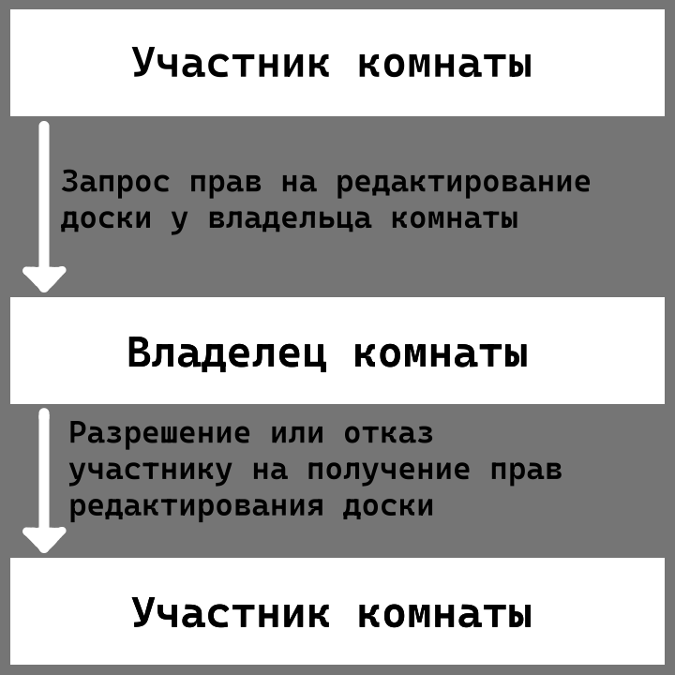
<номер>
Комната с ограниченной системой прав
Ограниченная система прав предполагает обязательное наличие владельца комнаты и согласования с ним всех действий.

Slide 8
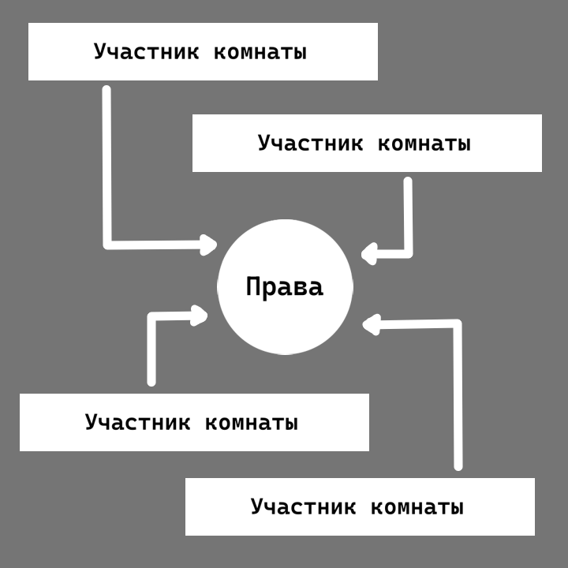
<номер>
Комната со свободной системой прав
Свободная система прав не предполагает наличие владельца комнаты, каждый участник может забрать права на редактирование доски без согласования с другими участниками комнаты.

Slide 9
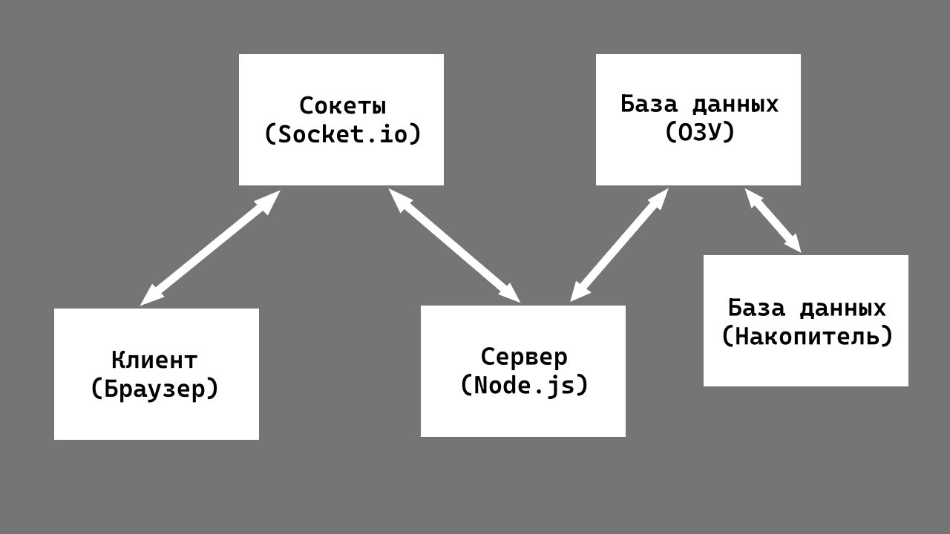
<номер>
Схема клиент-серверного приложения

Slide 10

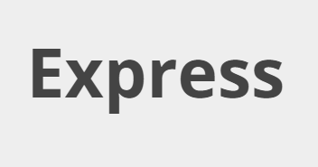
<номер>
Сервер
В качестве основы сервера выбрана платформа Node.js и фреймворк Express. Такая комбинация обеспечивает достаточно стабильную и быструю работу.

Slide 11
<номер>
База данных
База данных представляет собой кастомную систему хранения информации о комнатах, их участников и владельцев. Она состоит из двух блоков. Первый блок работает только с ОЗУ ЭВМ, пока комната активна (т.е. не пустая), обеспечивая быструю работу с данными. Второй блок взаимодействует с накопителем ЭВМ, сохраняя данные в виде json-файла, работает он в случае создания новой комнаты, или если комната становится неактивной (т.е. пустой).

Slide 12

<номер>
Система сокетов
Система сокетов реализована с помощью библиотеки Socket.io, она служит для взаимодействия клиентской и серверной частей.

Slide 13
<номер>
Клиент
Клиентская часть состоит из веб-интерфейса, инструмента для работы с геометрией и модуля работы с сокетами.

Slide 14
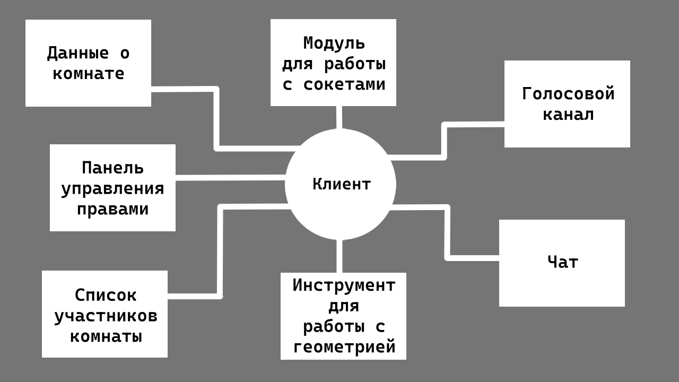
<номер>
Схема клиентской части

Slide 15

<номер>
Веб-интерфейс
С помощью панели управления правами и списка участников комнаты регулируется механизм совместного доступа к инструменту GeoGebra.
Для общения участников служит чат с поддержкой синтаксиса LaTeX и голосовой канал. Все эти элементы представлены с помощью сворачиваемых боковых панелей.

Slide 16
<номер>
Ключи комнат
У каждой созданной комнаты существует пара ключей: общедоступный ключ и ключ владельца. С помощью этих ключей осуществляется поиск и подключение к требуемой комнате.

Slide 17
<номер>
Взаимодействие клиента и сервера
Клиентская и серверная части связаны посредством системы сокетов. По ним соответственно передаются: XML-код апплета GeoGebra, запросы на получение прав, строки чата и поток голосовой связи. Все это обрабатывается на сервере, некоторая информация помещается в базу данных.

Slide 18


<номер>
Исходный код
Исходный код доступен по ссылке: https://github.com/aezv/geometryroom

Slide 19
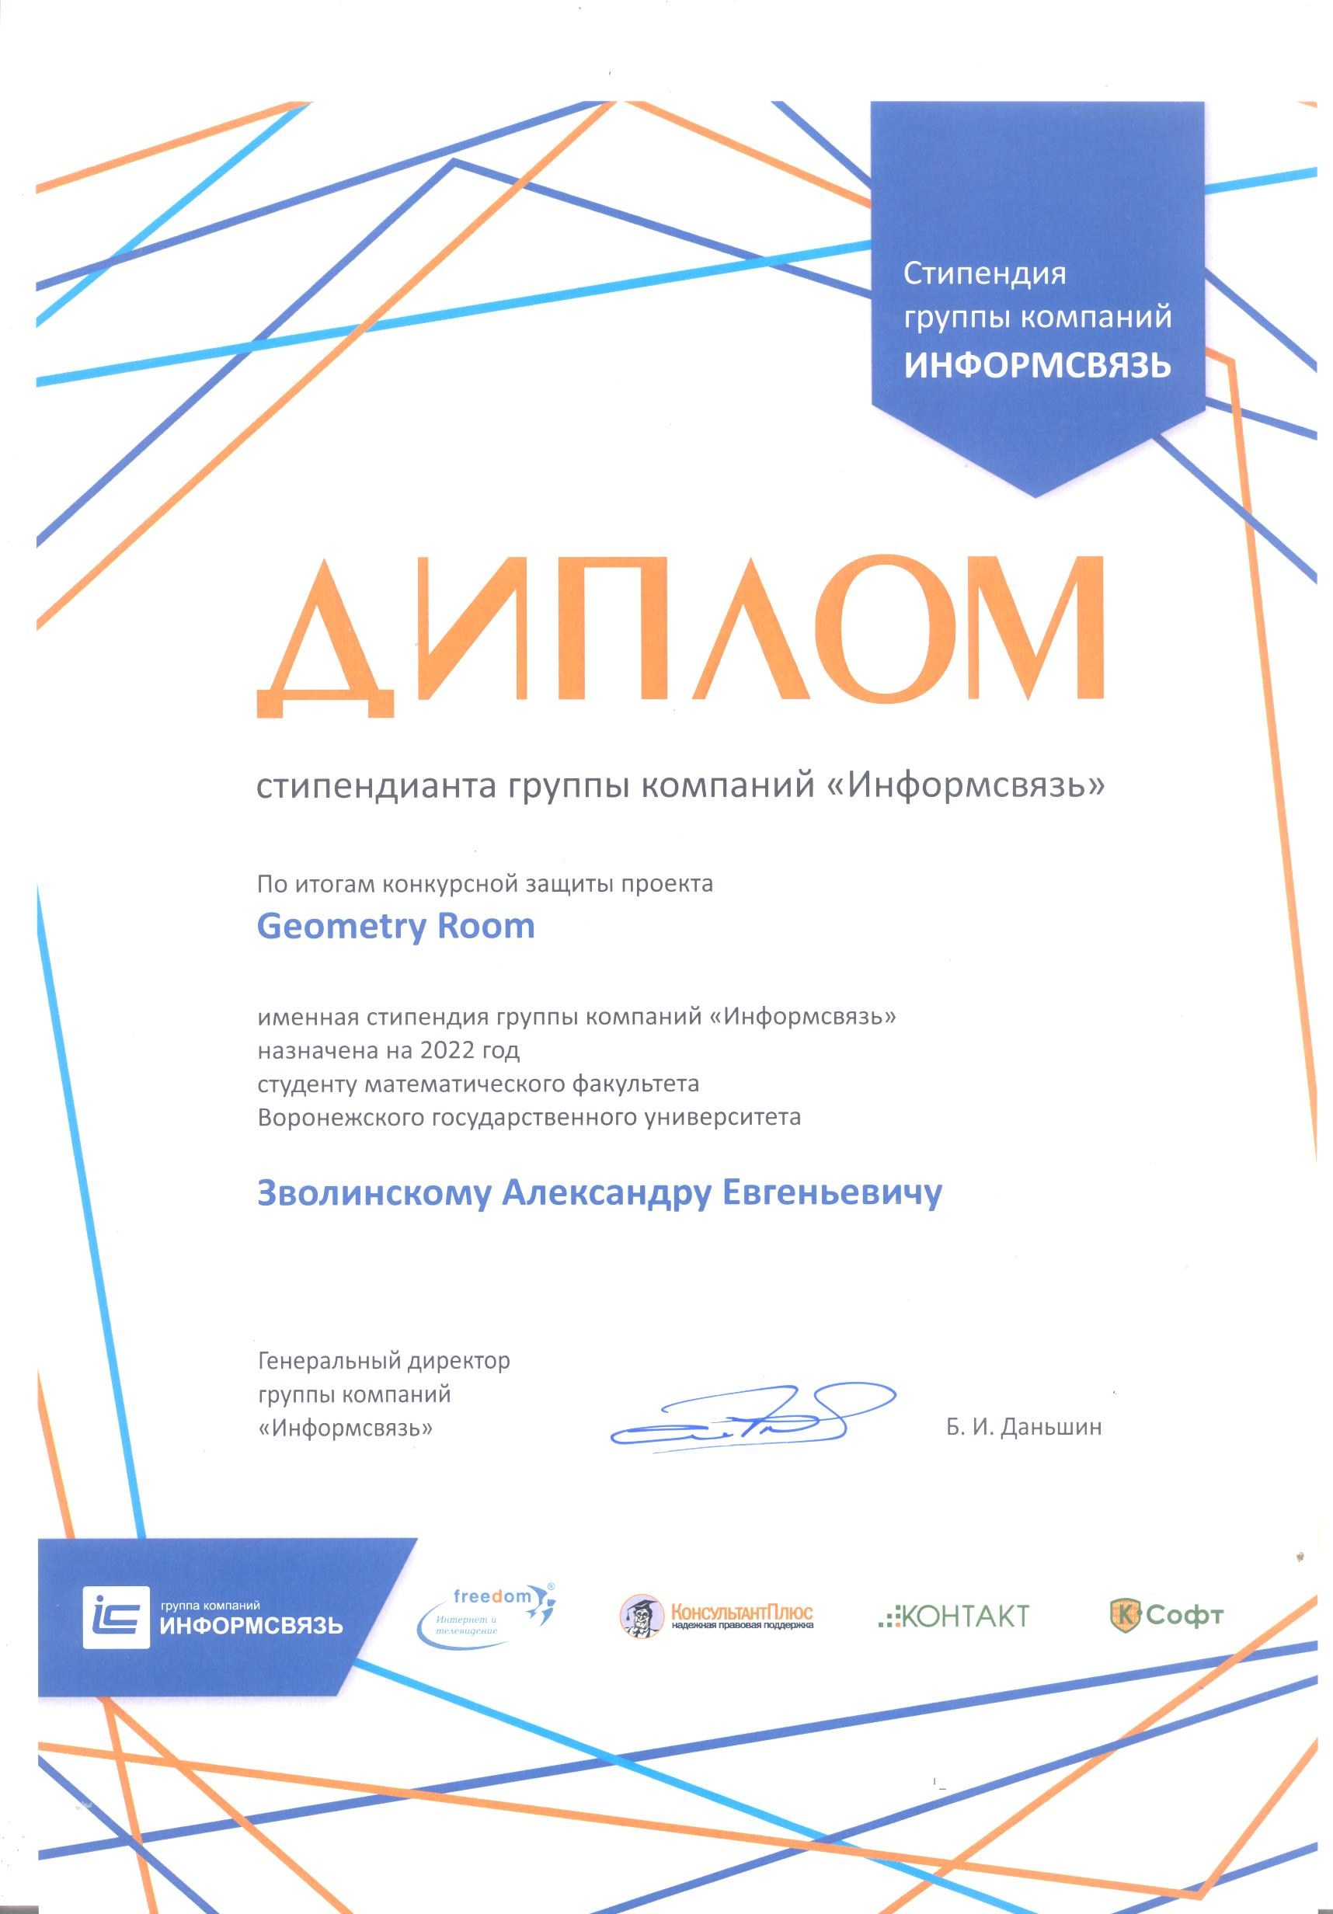

Slide 20
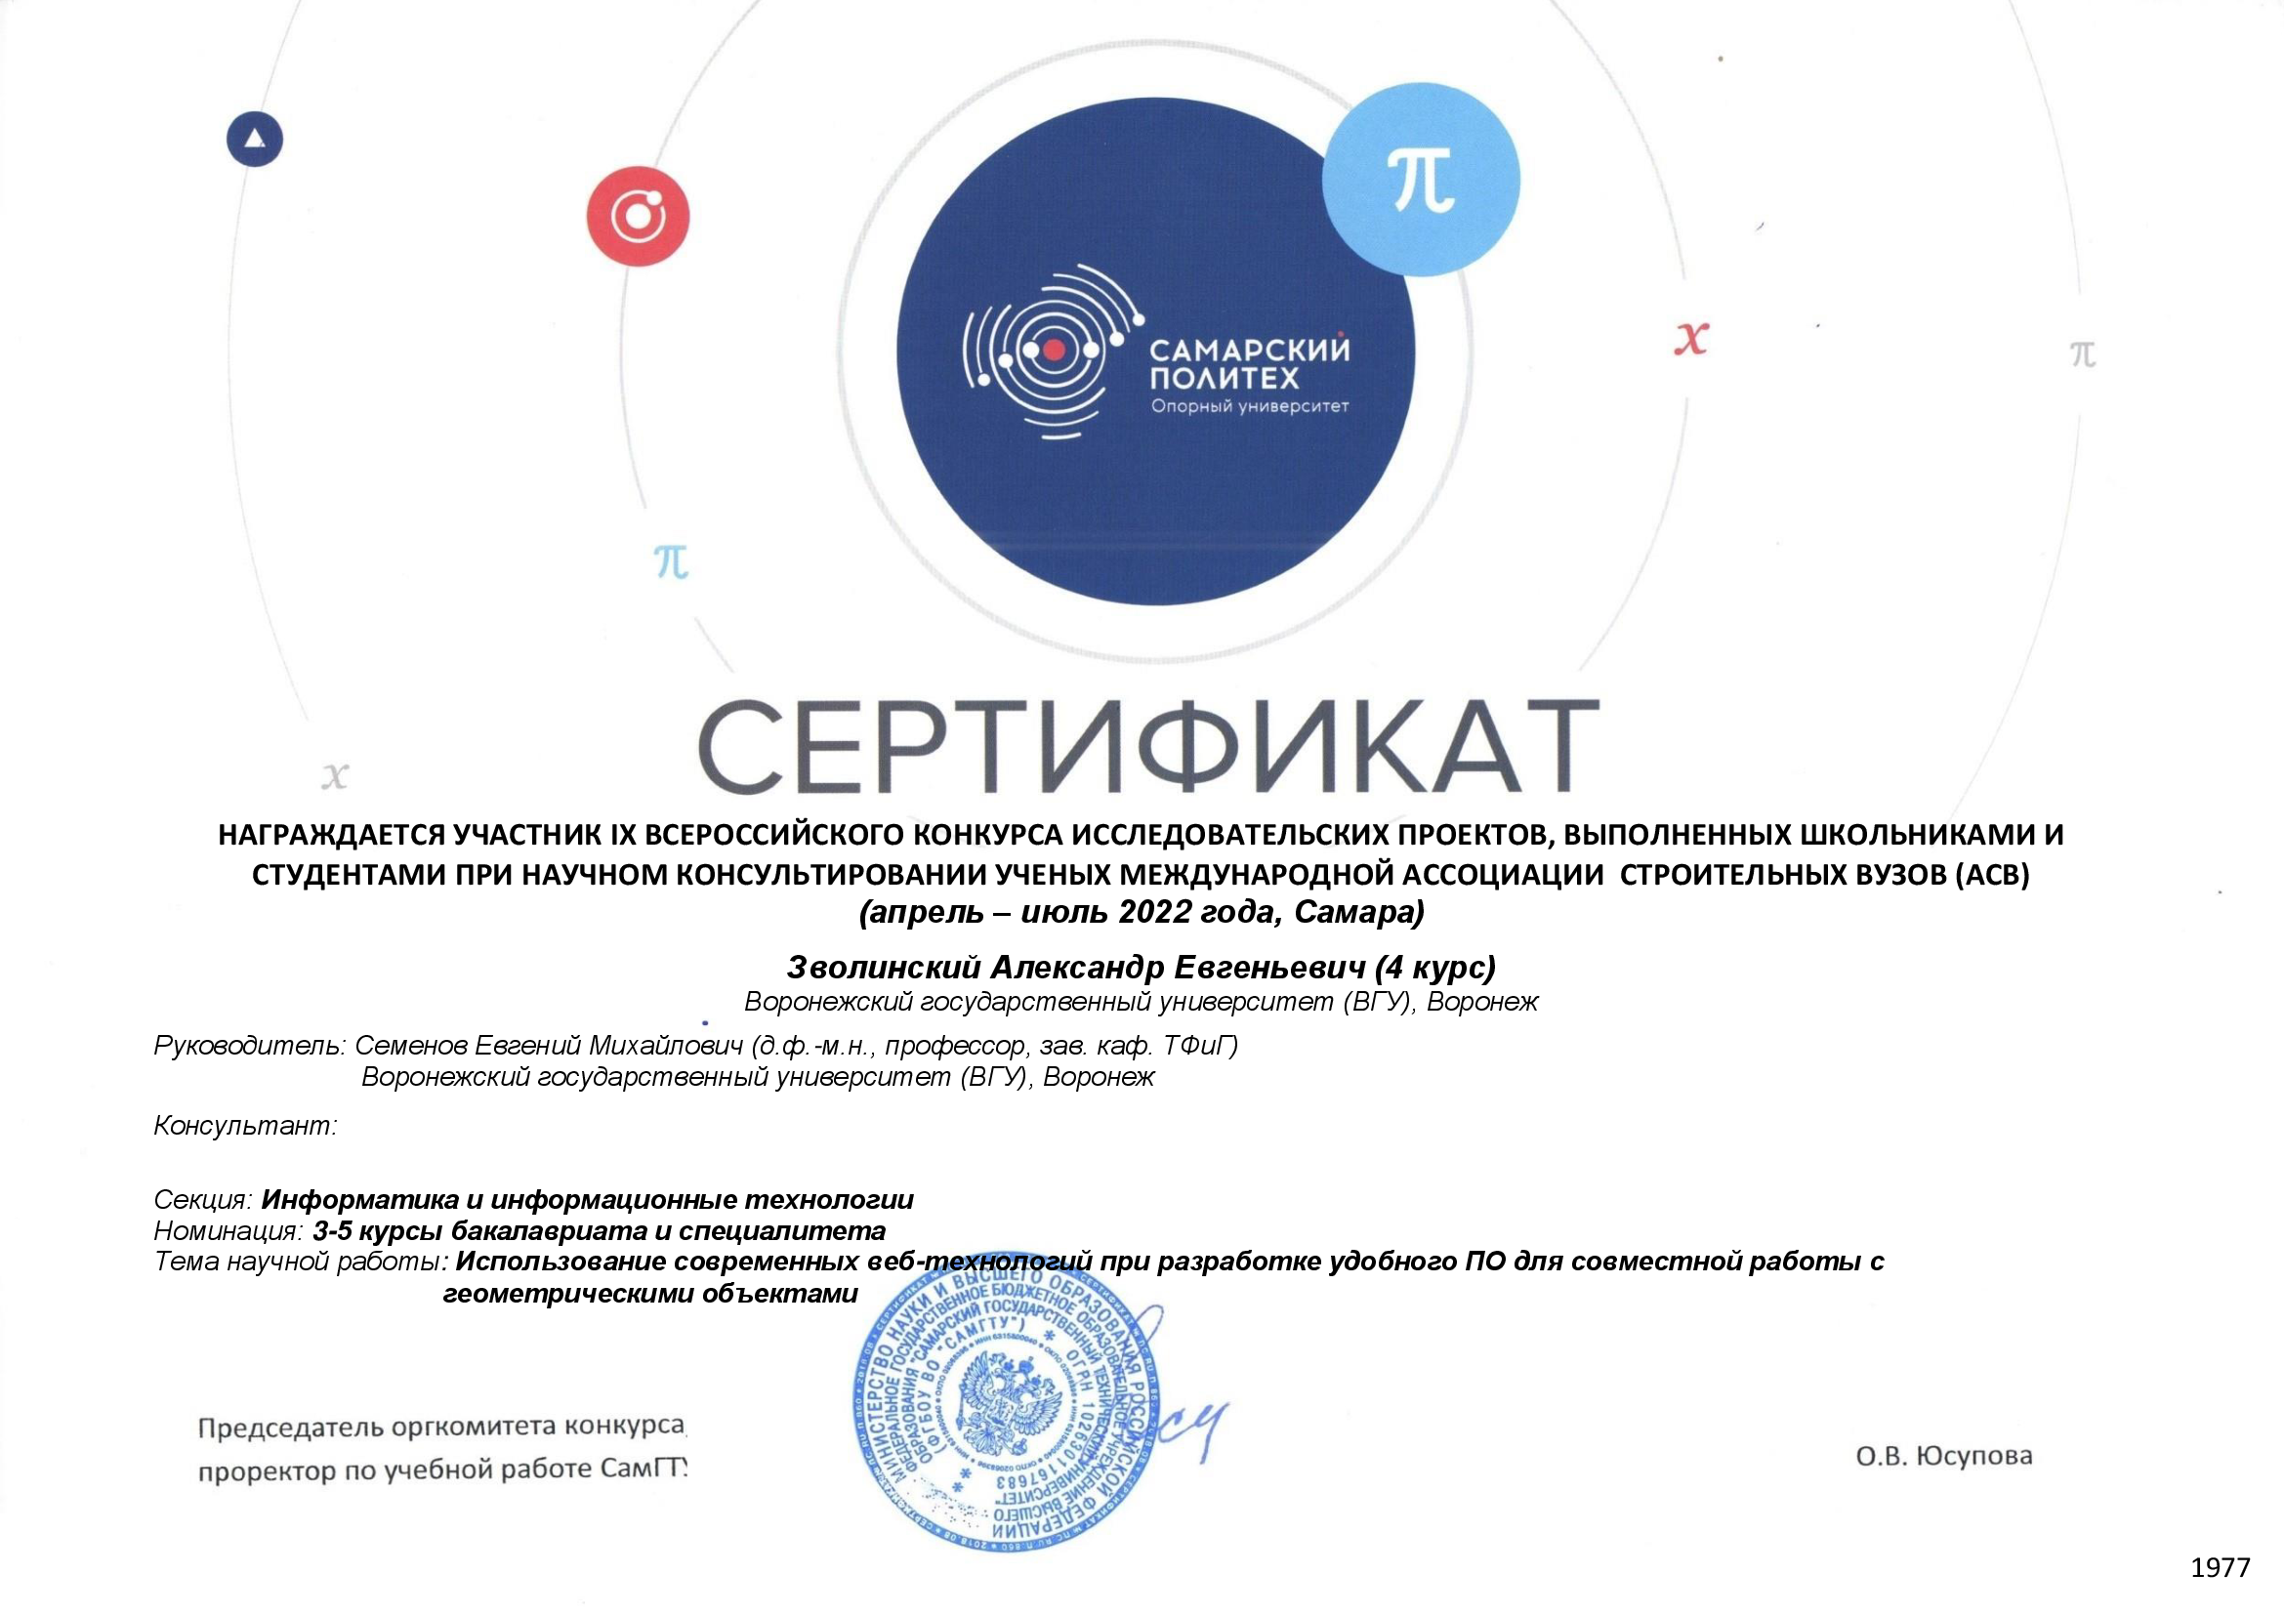

Slide 21
<номер>
Спасибо за внимание!
aezv.global@gmail.com/zvolinsky_ae@math.vsu.ru

